Slide 1
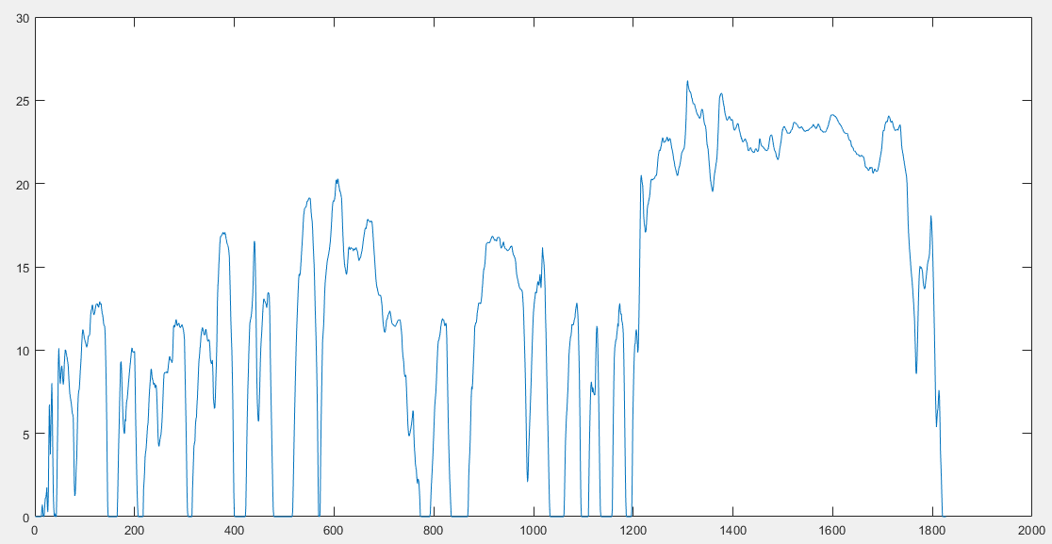
60 sn
Traindata.csv deki Her satir ilgili cevrimin 60 snlik kesiti. Kesitler birbiriyle cakismiyor.
data_60sec_no_overlap
…
data_120sec_no_overlap
120 sn
…
Traindata.csv deki Her satir ilgili cevrimin 120 snlik kesiti. Kesitler birbiriyle cakismiyor.

